Slide 1
2DGP 프로젝트
Snowboarding Smurf
2020180037 조현상

Slide 2
개발 계획 대비 현재 진행 상황
주차 |  |  | 진행률
1주차 | 계획 | 캐릭터 이동 구현 및 부스터 구현
 | 실행 | 캐릭터 구현 | 50%
2주차 | 계획 | 캐릭터 이동 구현 및 부스터 구현
 | 실행 | 캐릭터 구현 | 50%
3주차 | 계획 | 장애물(나무, 돌) 제작 및 아이템 제작 및 버그 수정
 | 실행 | 장애물 구현 | 50%
4주차 | 계획 | 캐릭터가 장애물에 부딪혔을 때 상태 구현 및 버그 수정
 | 실행 | 구현하지 못하 | 0%
5주차 | 계획 | 게임 맵에 캐릭터, 장애물, 아이템 첨부 및 버그 수정
 | 실행
6주차 | 계획 | 게임 맵에 캐릭터, 장애물, 아이템 첨부 및 버그 수정
 | 실행
7주차 | 계획 | 최종 점검 및 버그 수정
 | 실행
8주차 | 계획 | 프로젝트 발표 관련 자료 작성
 | 실행

Slide 3
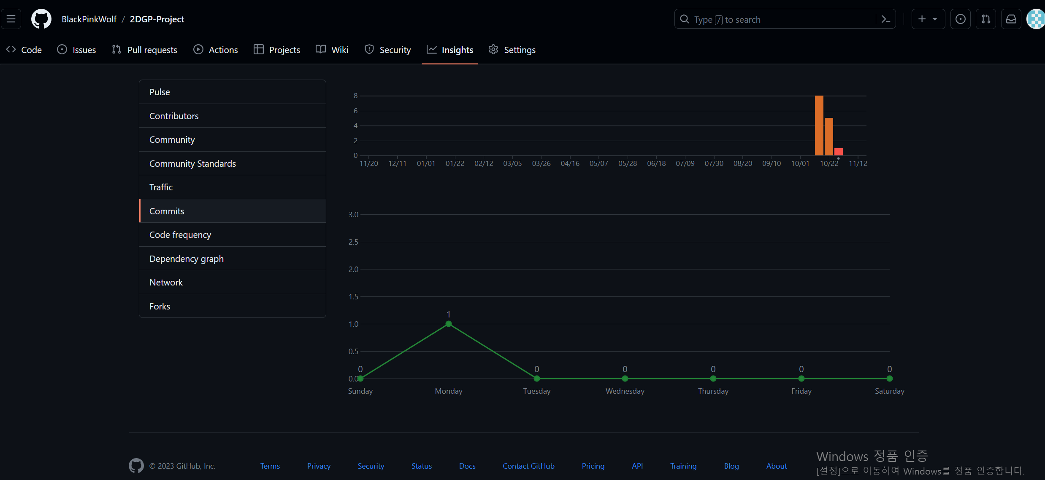
Github commits 통계 페이지 스크린샷

